Slide 1

Paieškos vykdymas
Centrinės viešųjų pirkimų informacinės sistemos (CVP IS) priemonėmis
Galiojanti nuo 2026-05-20

Slide 2
Paieška neprisijungus;​
Paieška prisijungus

Slide 3
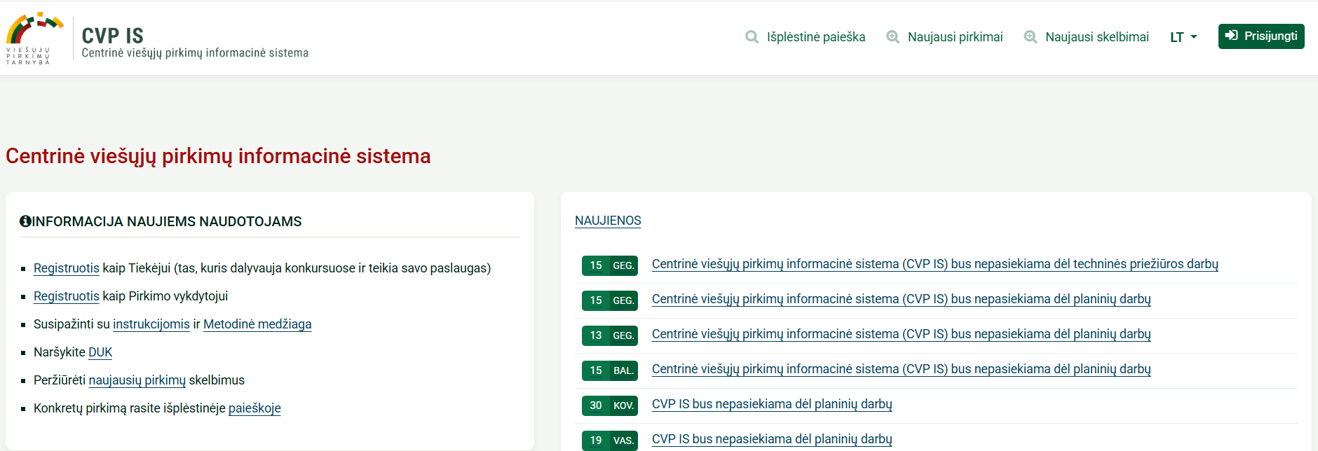
Yra du galimi paieškos neprisijungus prie CVP IS būdai. Spauskite nuorodą
European Dynamics - Centrinė viešųjų pirkimų informacinė sistema ir pasirinkite
1. Išplėstinė paieška - detali paieška, kurioje pirkimų galima ieškoti pagal detalius kriterijus arba konkrečios organizacijos skelbiamus pirkimus;
2. Naujausi pirkimai - visų paskelbtų pirkimų sąrašas, kurį galima rūšiuoti didėjimo/mažėjimo, abėcėlės tvarka
Paieška neprisijungus

Slide 4
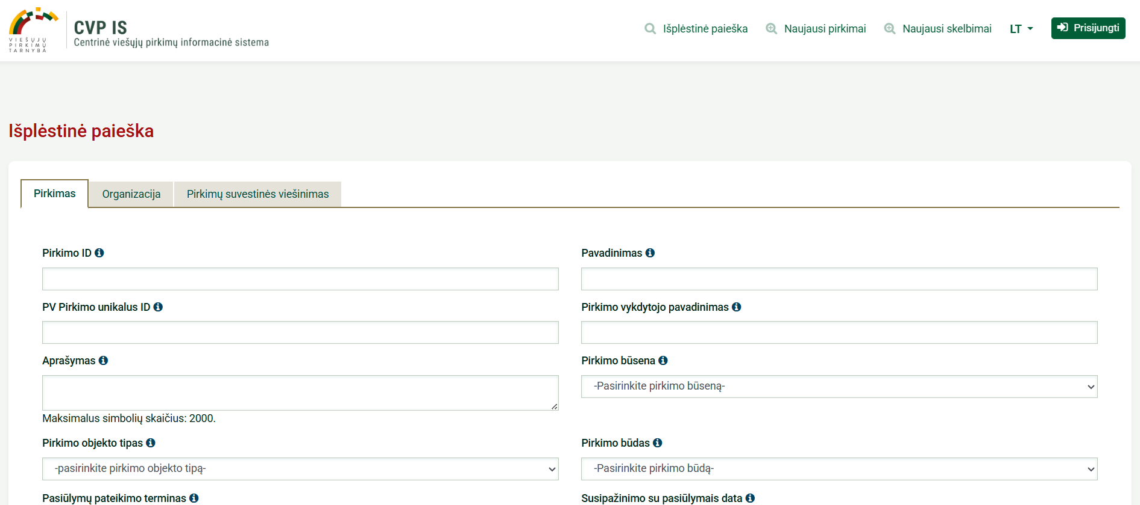
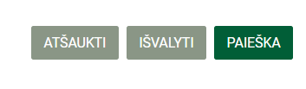
Išplėstinė paieška pagal pirkimą
Paieška neprisijungus
1
2
Įrašius/nustačius reikšmes, pagal kurias norima atlikti paiešką, spaudžiama „Paieška“. Norint išvalyti paieškos reikšmes – „Išvalyti“. Norint išeiti iš paieškos – pasirenkama „Atšaukti“
3

Slide 5
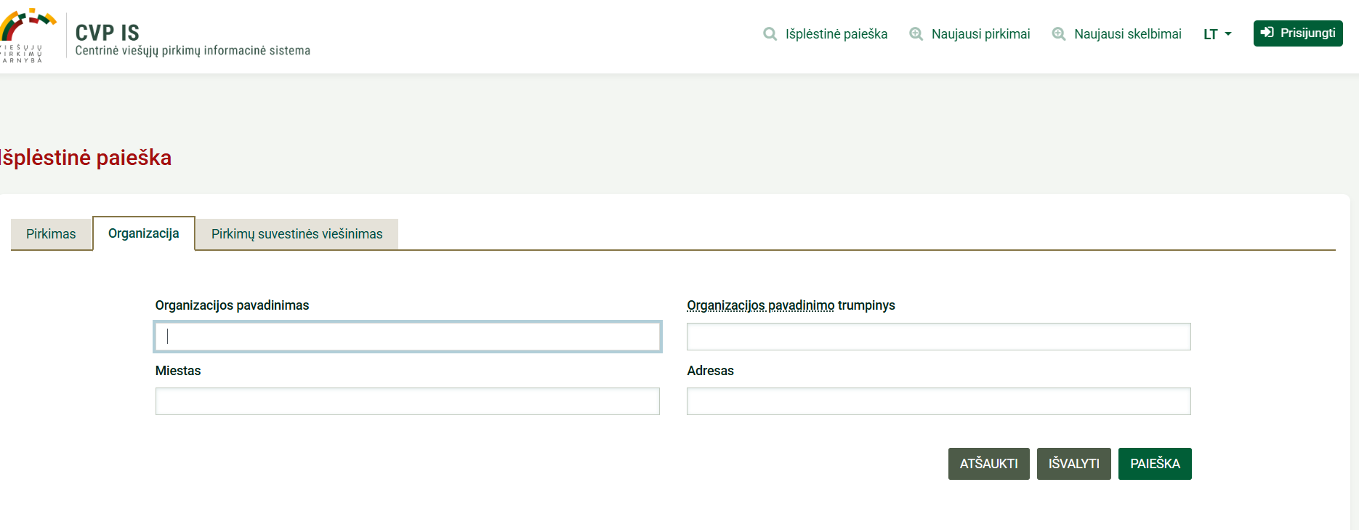
Išplėstinė paieška pagal Organizaciją
Paieška neprisijungus
1
2
3
Įrašius (nustačius) reikšmes, pagal kurias norima atlikti paiešką, spaudžiama „Paieška“. Norint išvalyti paieškos reikšmes – „Išvalyti“. Norint išeiti iš paieškos – pasirenkama „Atšaukti“

Slide 6
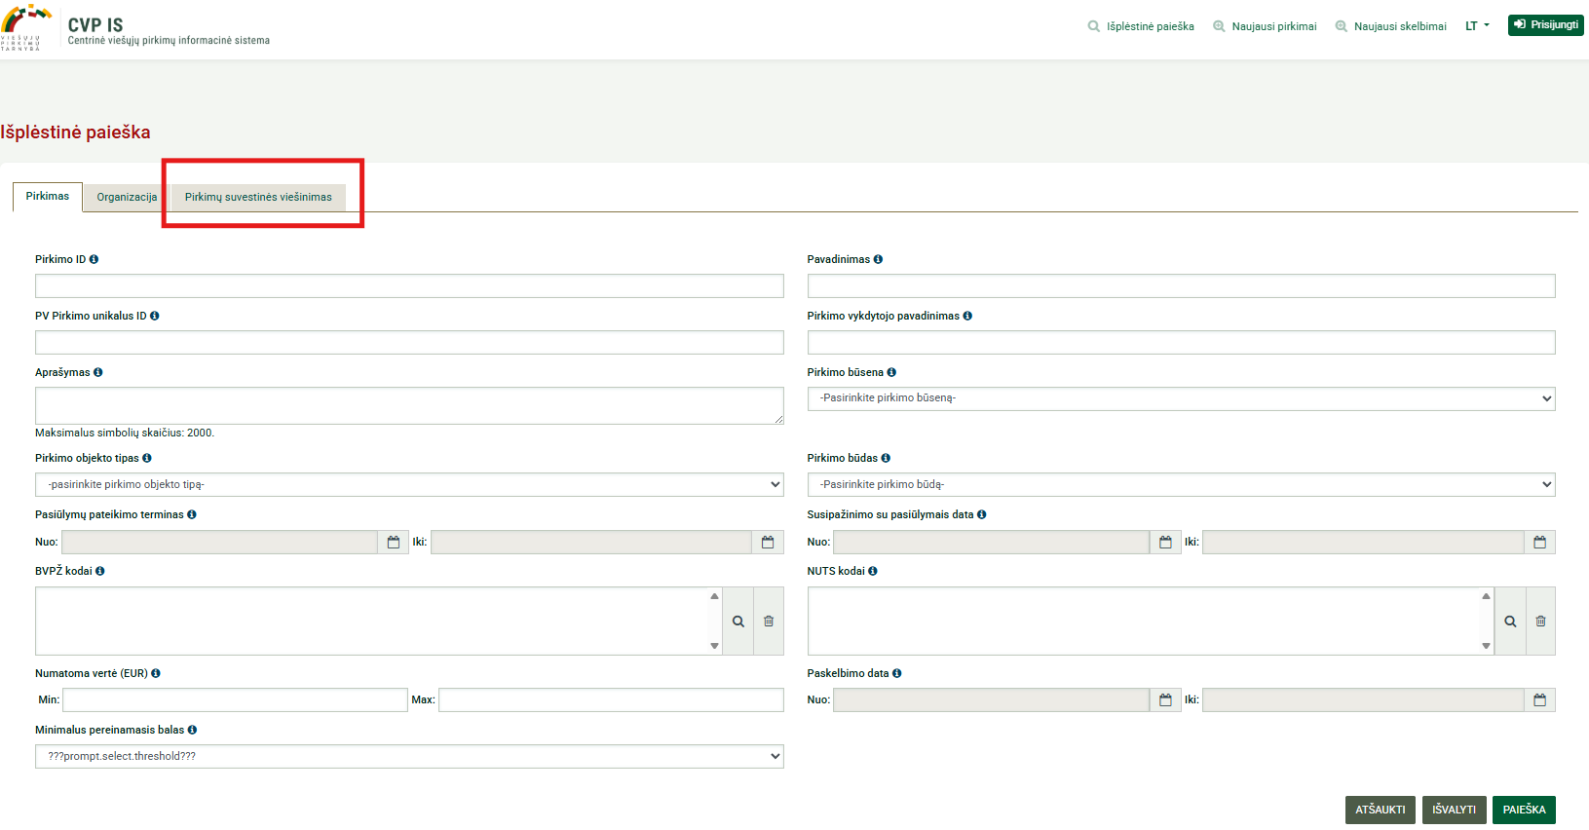
Paieška neprisijungus
Pirkimų suvestinių paieška
1
2

Slide 7
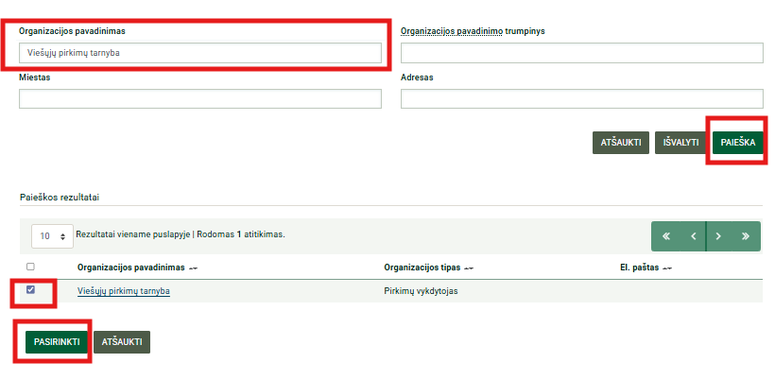
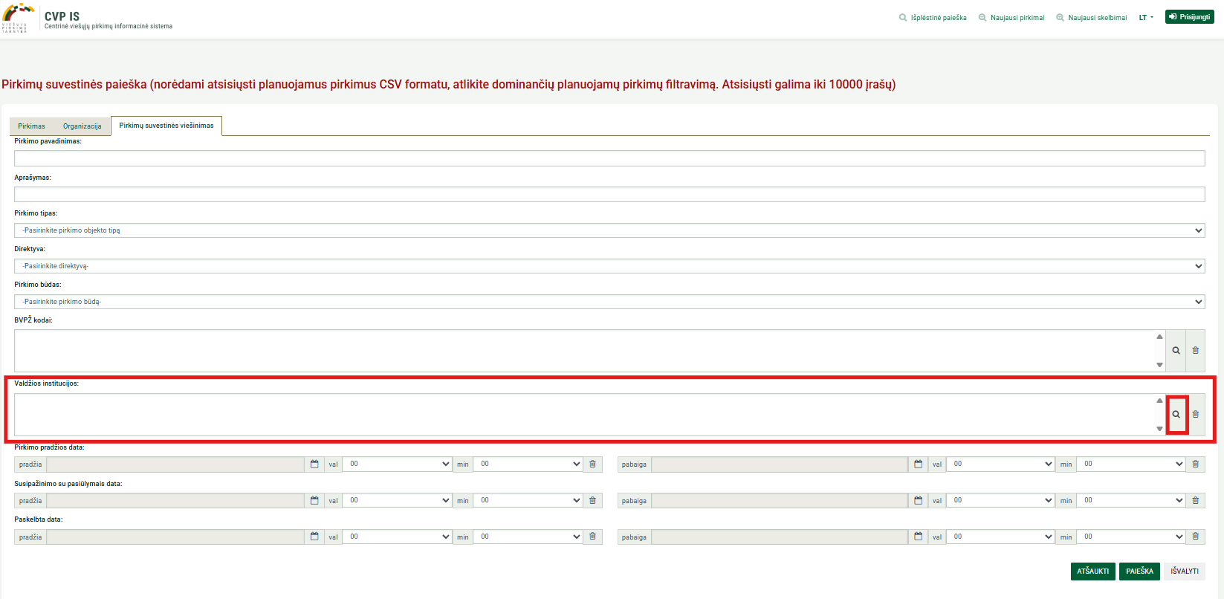
Paieška neprisijungus
Pirkimo suvestinių paieška pagal pirkimo vykdytoją
Skiltyje „Valdžios institucija“ spauskite paieškos laukelį (1)
2
3
4
5
Iššokusiame lange įrašykite organizacijos pavadinimą (2),
spauskite „Paieška“ (3),
varnele pažymėkite organizacijos pavadinimą (4),
spauskite „Pasirinkti“ (5)
1

Slide 8
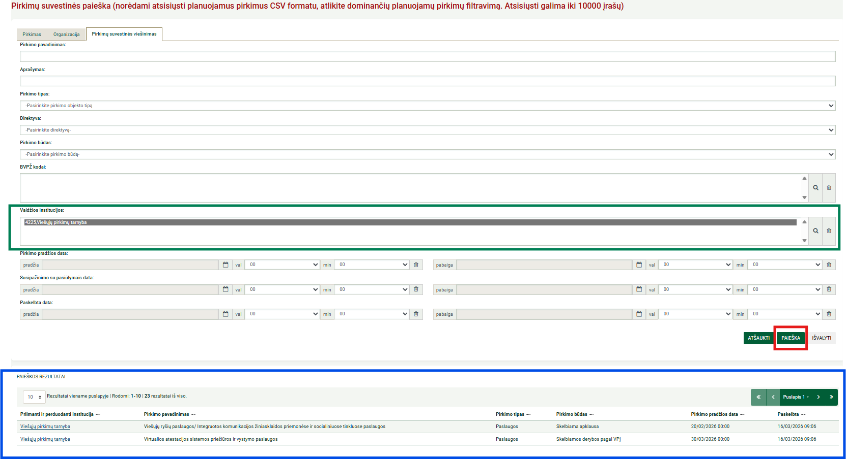
Paieška neprisijungus
Kai pirkimo organizacija pasirinkta, spauskite „Paieška“(1) ir apačioje „Paieškos rezultatuose“ (2) bus rodoma informacija
2
1

Slide 9
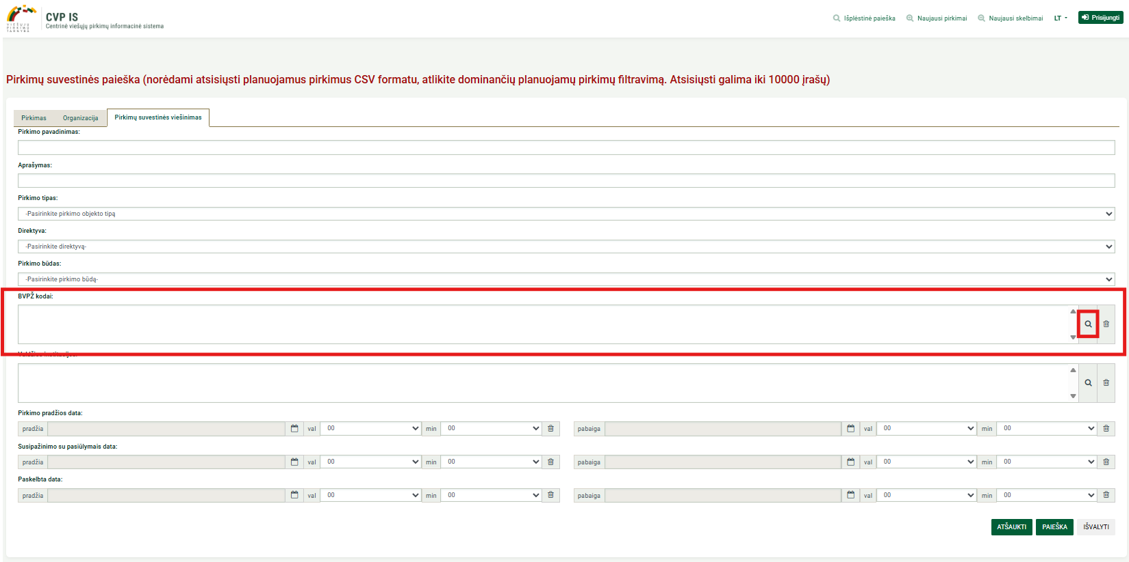
Paieška neprisijungus
Pirkimo suvestinių paieška pagal pirkimo pagal BVPŽ kodą
Skiltyje „BVPŽ kodai“ spauskite paieškos laukelį (1)
1

Slide 10
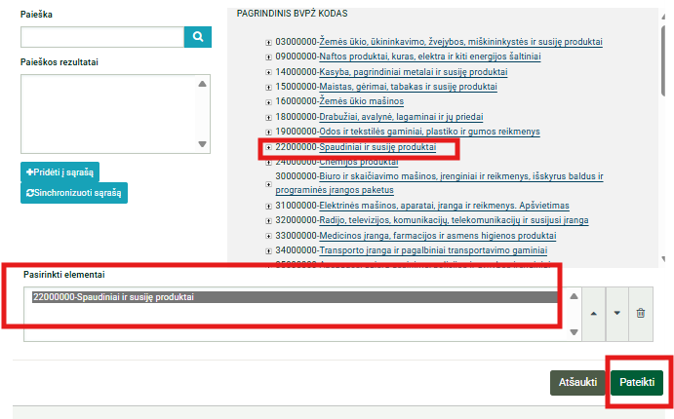
Paieška neprisijungus
Skiltyje „BVPŽ kodai“ spauskite paieškos laukelį (1)
2
3
4
1
Iššokusiame lange pasirinkite BVPŽ kodą (2),
paspaudus du kartus BVPŽ kodas atsidurs „Pasirinkti elementai“ (3),
spauskite „Pateikti“ (4),
spauskite „Paieška“ (5)
5

Slide 11
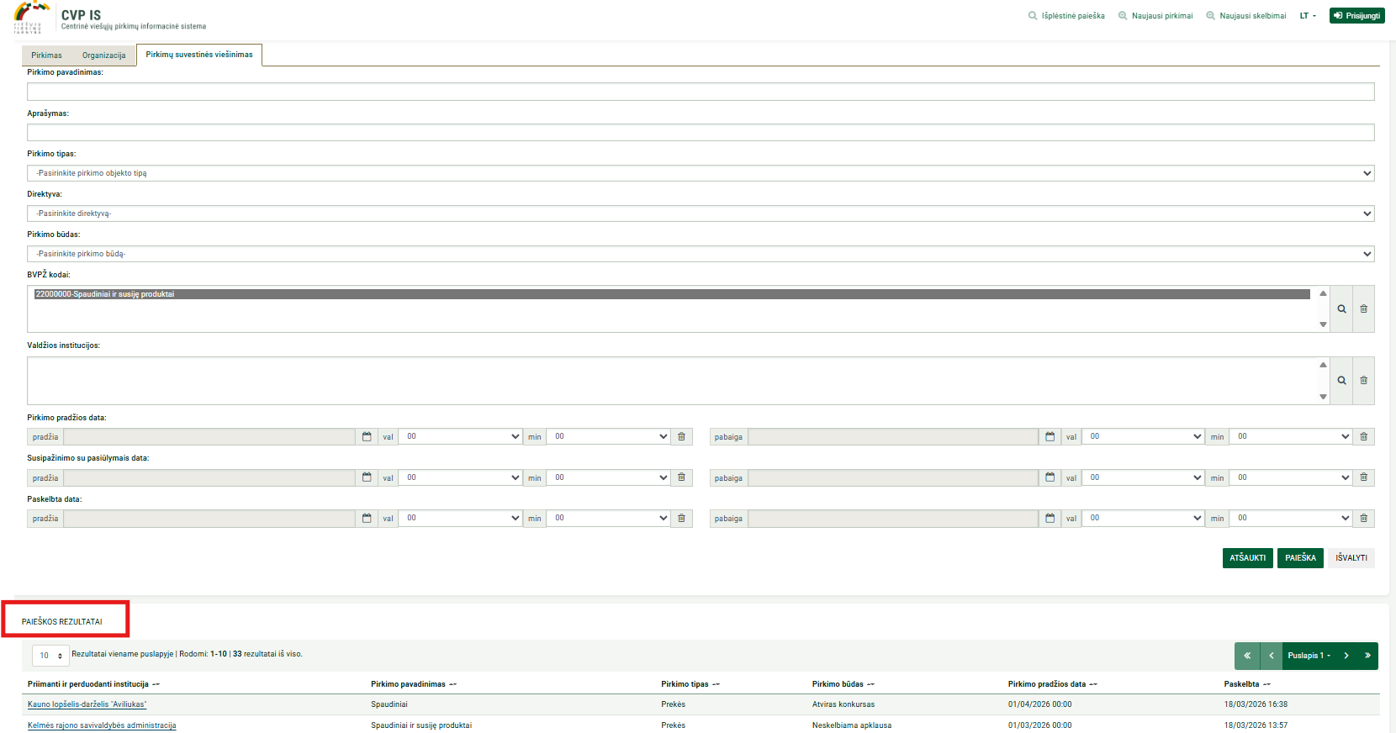
Paieška neprisijungus
„Paieškos rezultatuose“ (1) bus rodoma informacija
1

Slide 12
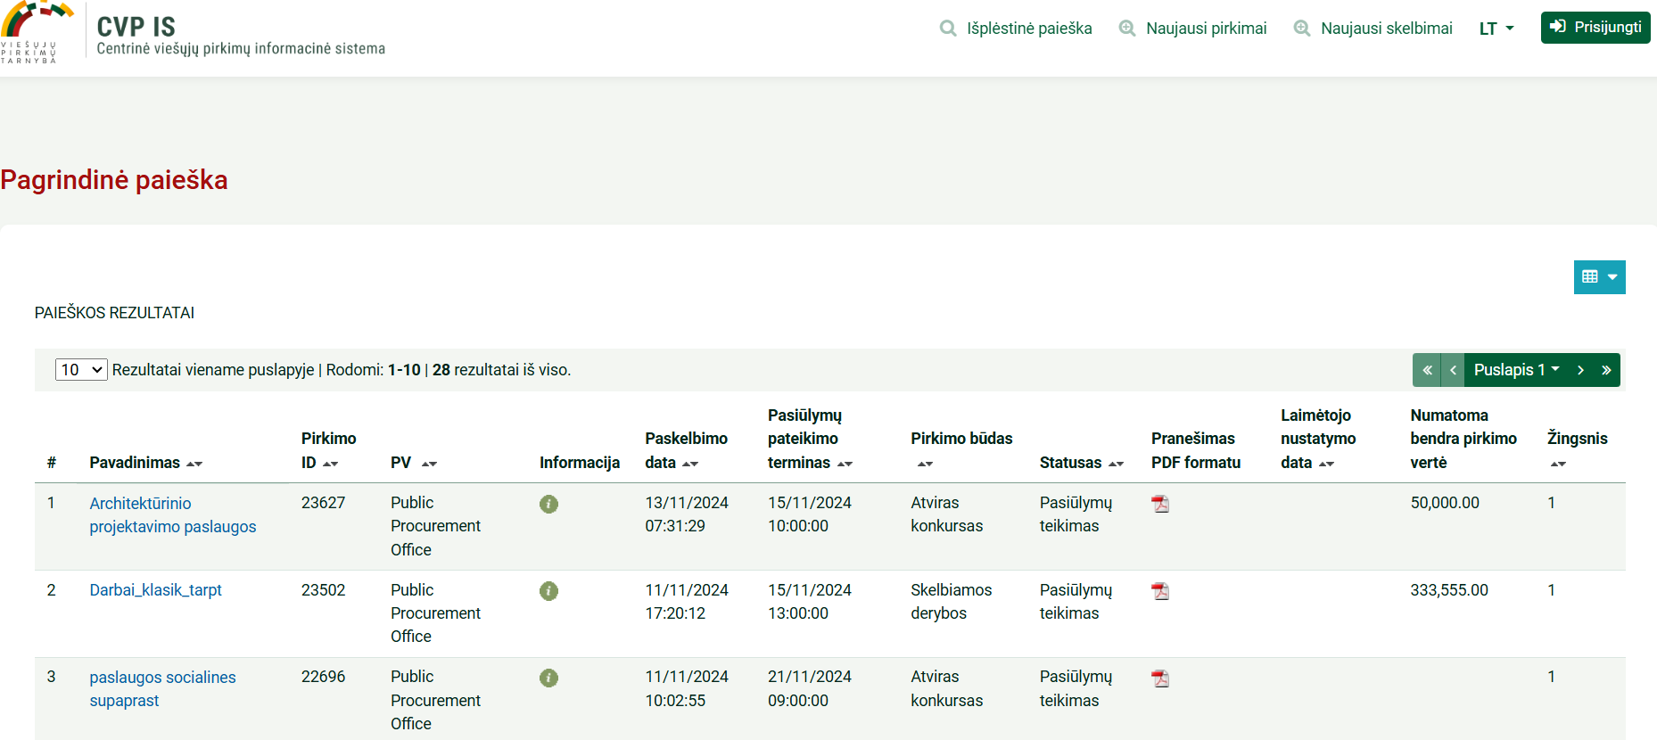
Naujausių pirkimų paieška
Paieška neprisijungus
1
Naujausių pirkimų sąraše kiekvieną reikšmę galima rūšiuoti didėjimo (mažėjimo), abėcėlės tvarka, pagal paskelbimo datą ir t.t., priklausomai nuo pasirinktos reikšmės
2
...

Slide 13
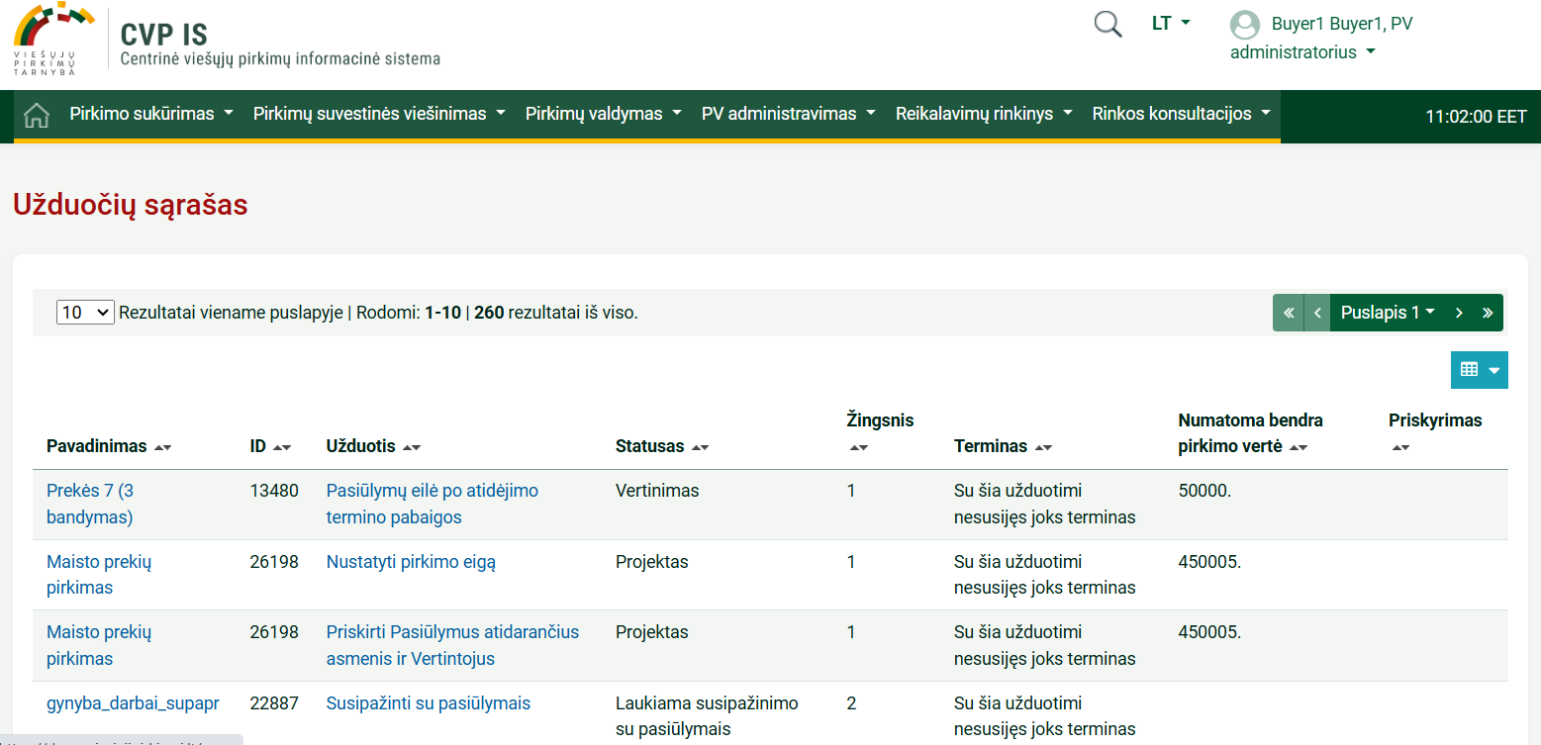
Paieška prisijungus
Prisijungus prie sistemos paspaudžiamas paieškos paveikslėlis

Slide 14
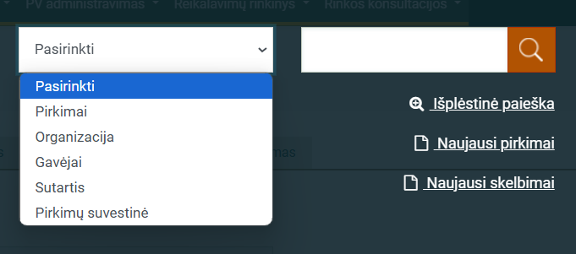
Paieška prisijungus
Galimos paieškos:
1. Išplėstinė paieška - detali paieška, kurioje pirkimų galima ieškoti pagal detalius kriterijus, įskaitant paiešką pirkimuose, organizacijose, gavėjuose (vartotojuose), skelbimuose, sutartyse ar pirkimų suvestinėje.
2. Naujausi pirkimai - visų paskelbtų pirkimų sąrašas, kurį galima rūšiuoti didėjimo (mažėjimo), abėcėlės tvarka.
3. Naujausi skelbimai – visų paviešintų skelbimų paieška

Slide 15
Paieška prisijungus
Galima atlikti greitąją paiešką pasirinkus temą (1) ir į paiešką įvedus raktinius žodžius (2)
1
2

Slide 16
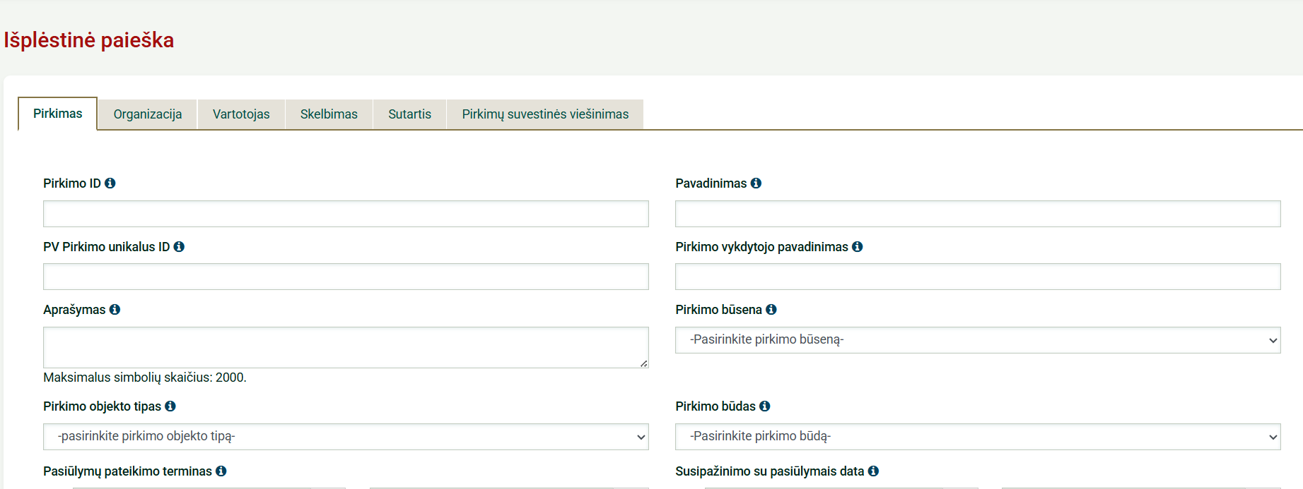
Paieška prisijungus
Pasirenkama, kurioje skiltyje norima atlikti paiešką
1
2
3
Įrašius (nustačius) reikšmes, pagal kurias norima atlikti paiešką, spaudžiama „Paieška“. Norint išvalyti paieškos reikšmes – „Išvalyti“. Norint išeiti iš paieškos – pasirenkama „Atšaukti“

Slide 17
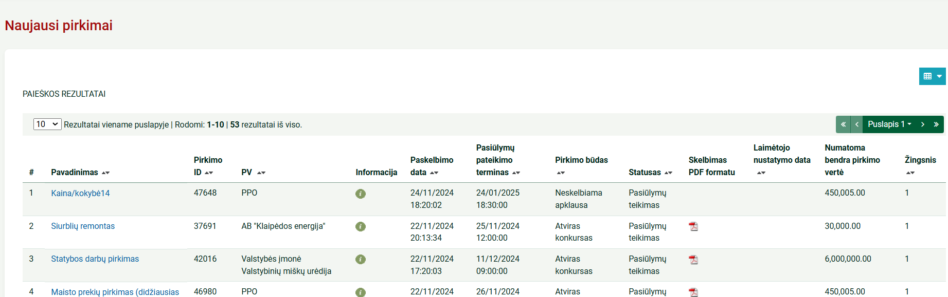
Paieška prisijungus
Naujausių pirkimų sąraše kiekvieną reikšmę galima rūšiuoti didėjimo (mažėjimo), abėcėlės tvarka, pagal paskelbimo datą ir t.t., priklausomai nuo pasirinktos reikšmės
1
2
...

Slide 18
Dėl papildomai iškilusių klausimų galite kreiptis:
el. paštu pagalba@vpt.lt
(darbo dienomis – visą darbo dieną)
tel. +370 5 219 7000
(darbo dienomis 8 – 12 val.)

